Slide 1
Program ochrony powietrza dla strefy miasta Zielona Góra
Spotkanie konsultacyjne
Wojciech Wahlig

Slide 2
Program ochrony powietrza dla miasta Zielona Góra
Ustawa z dnia 27 kwietnia 2001 r. - Prawo ochrony środowiska
(Tj.: Dz. U. z 2019 r., poz. 1396, z późn. zm.)
Podstawy prawne
Ustawa z dnia 3 października 2008 r. o udostępnianiu informacji o środowisku i jego ochronie, udziale społeczeństwa w ochronie środowiska oraz o ocenach oddziaływania na środowisko (Tj.: Dz. U. z 2018 r., poz. 2081, z późn. zm.)
Rozporządzenie MŚ z dnia 2 sierpnia 2012 r. w sprawie stref, w których dokonuje się oceny jakości powietrza (Dz. U. z 2012 r., poz. 914)
Rozporządzenie MŚ z dnia 24 sierpnia 2012 r. w sprawie poziomów niektórych substancji w powietrzu (Dz. U. z 2012 r., poz. 1031 z późn. zm.)
Rozporządzenie MŚ z dnia 14 czerwca 2019 r. w sprawie programów ochrony powietrza oraz planów działań krótkoterminowych (Dz. U. z 2019 r., poz. 1159)
Rozporządzenie MŚ z dnia 8 czerwca 2018 r. w sprawie dokonywania oceny poziomów substancji w powietrzu (Dz. U. z 2018 r., poz. 1119)

Slide 3
Program ochrony powietrza dla miasta Zielona Góra
wskazanie zadań naprawczych w harmonogramie realizacji
oszacowanie kosztów realizacji działań naprawczych
bilans emisji zanieczyszczeń do powietrza w roku bazowym 2018
elementy Programu wymagane przepisami prawa
ocena przyczyn przekroczeń poziomów dopuszczalnych w oparciu o wyniki modelowania i szczegółową analizę pomiarów prowadzonych w ramach Państwowego Monitoringu Środowiska (PMŚ)
Plan działań krótkoterminowych (PDK)
podanie efektu ekologicznego różnych rodzajów działań
określenie szacunkowych kosztów złej jakości powietrza
monitorowanie realizacji
analiza wariantów działań pod kątem możliwości osiągnięcia poziomu docelowego benzo(a)pirenu w powietrzu

Slide 4
Program ochrony powietrza dla miasta Zielona Góra
Roczne oceny jakości powietrza w Zielonej Górze

Slide 5
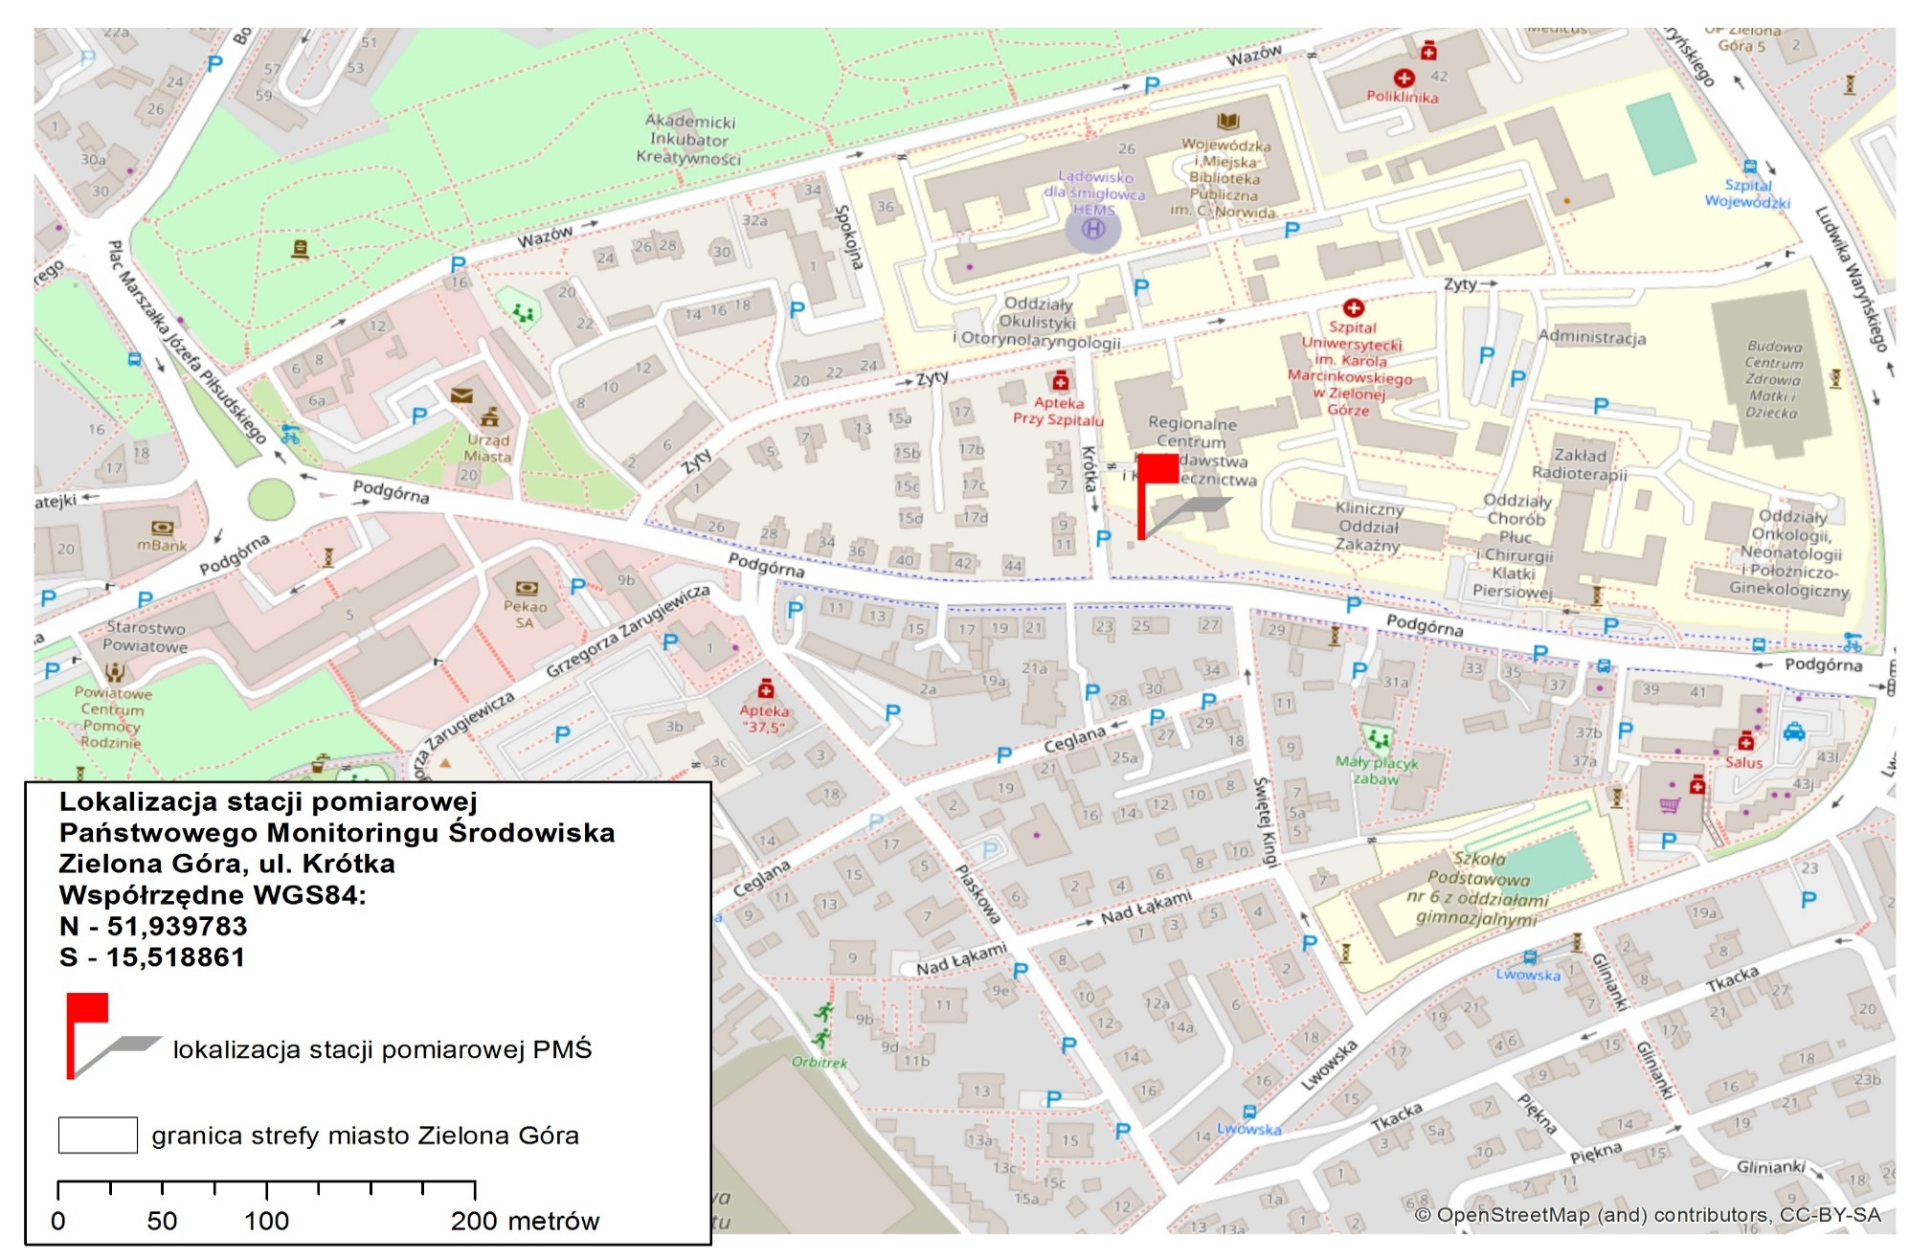
Program ochrony powietrza dla miasta Zielona Góra
obszary przekroczeń
benzo(a)pirenu

Slide 6
Program ochrony powietrza dla miasta Zielona Góra
Roczne oceny jakości powietrza w Zielonej Górze

Slide 7
Program ochrony powietrza dla miasta Zielona Góra
Bilans emisji benzo(a)pirenu
rodzaj emisji | emisja benzo(a)pirenu z obszaru strefy miasta Zielona Góra
 | [Mg/rok] | [%]
emisja z sektora przemysłowego | 0,0047 | 2,92%
emisja z sektora komunalno-bytowego | 0,1560 | 96,79%
emisja z transportu drogowego | 0,0005 | 0,29%
SUMA | 0,1612 | 100,00%

Slide 8
Program ochrony powietrza dla miasta Zielona Góra
Bilans emisji benzo(a)pirenu

Slide 9
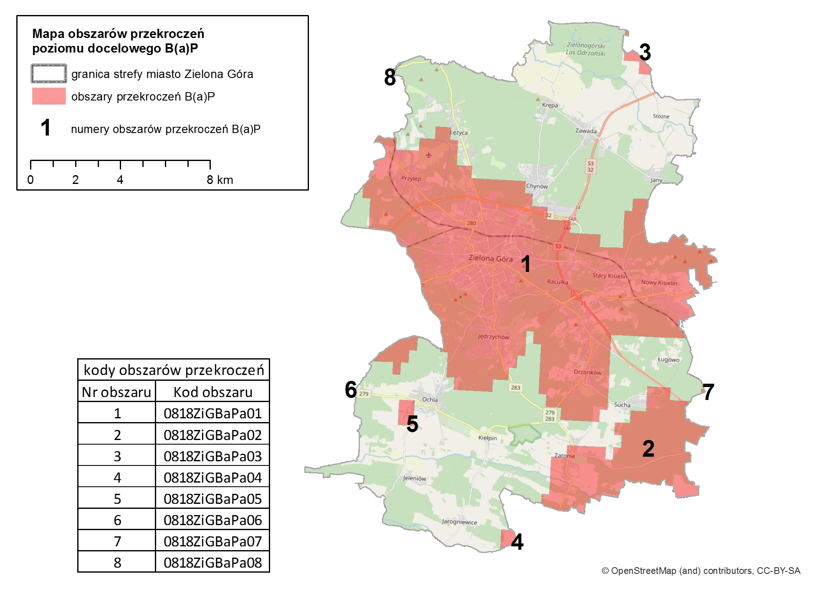
Program ochrony powietrza dla miasta Zielona Góra
obszary przekroczeń
benzo(a)pirenu

Slide 10
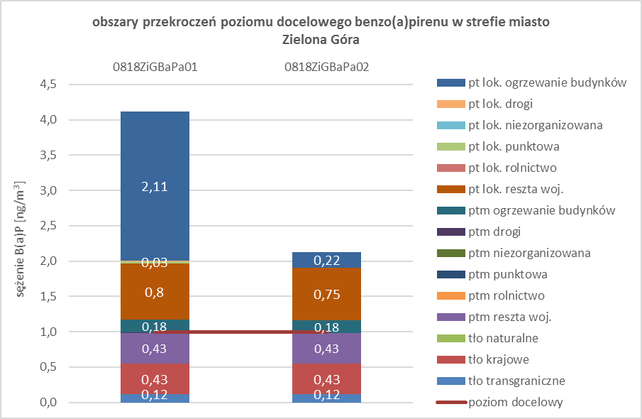
Program ochrony powietrza dla miasta Zielona Góra

Slide 11
Program ochrony powietrza dla miasta Zielona Góra
Działania naprawcze
Obniżenie emisji z indywidualnych systemów grzewczych w wyniku eliminacji niskosprawnych urządzeń na paliwa stałe
Działania promocyjne i edukacyjne (ulotki, imprezy, akcje szkolne, audycje, konferencje) oraz informacyjne i szkoleniowe
Prowadzenie kontroli przestrzegania przepisów ograniczających używanie paliw lub urządzeń do celów grzewczych oraz zakazu spalania odpadów

Slide 12
Program ochrony powietrza dla miasta Zielona Góra
Zadanie PL0802_ZSO: Obniżenie emisji z indywidualnych systemów grzewczych w wyniku eliminacji niskosprawnych urządzeń na paliwa stałe
Działanie powinno być realizowane zgodnie z przyjętą Uchwałą Nr XLVI/733/18 Sejmiku Województwa Lubuskiego z dn. 18 czerwca 2018 r. w sprawie wprowadzenia na obszarze miasta Zielona Góra ograniczeń w zakresie eksploatacji instalacji, w których następuje spalanie paliw.
Działania zmierzające do obniżenia emisji z indywidualnych systemów grzewczych opalanych paliwami stałymi, będą obejmować przede wszystkim poniższe czynności:
zastąpienie niskosprawnych urządzeń grzewczych podłączeniem do sieci ciepłowniczej lub urządzeniami opalanymi gazem
prowadzenie działań zmierzających do wymiany niskosprawnych kotłów na paliwa stałe (głównie na węgiel) na: • kotły zasilane olejem opałowym; • ogrzewanie elektryczne; • OZE (głównie pompy ciepła); • nowe kotły węglowe zasilane automatycznie
prowadzenie działań termomodernizacyjnych, tj. dociepleń ścian, stropów, dachów, wymiana stolarki okiennej i drzwiowej.

Slide 13
Program ochrony powietrza dla miasta Zielona Góra
Zadanie PL0802_EE: Działania promocyjne i edukacyjne (ulotki, imprezy, akcje szkolne, audycje, konferencje) oraz informacyjne i szkoleniowe
prowadzenie akcji edukacyjnych uświadamiających mieszkańcom zagrożenia dla zdrowia, jakie niesie ze sobą zanieczyszczenie powietrza,
prowadzenie akcji edukacyjnych uświadamiających mieszkańcom wpływ spalania paliw niskiej jakości oraz odpadów na jakość powietrza;
informowanie mieszkańców o zakazach związanych z postępowaniem z odpadami, a także w związku z wejściem w życie od 1 stycznia 2023 r. tzw. „uchwały antysmogowej”.

Slide 14
Program ochrony powietrza dla miasta Zielona Góra
Zadanie PL0802_KPP: Prowadzenie kontroli przestrzegania przepisów ograniczających używanie paliw lub urządzeń do celów grzewczych oraz zakazu spalania odpadów
przestrzeganie zakazu spalania odpadów w kotłach i piecach;
przestrzeganie zakazu spalania odpadów zielonych, a także przestrzegania zakazu wypalania traw i łąk;
przestrzeganie zapisów uchwały antysmogowej (od 1 styczna 2023 r.). Kontrole mogą dotyczyć: gospodarstw domowych, obiektów należących do podmiotów gospodarczych, obiektów użyteczności publicznej.

Slide 15
Program ochrony powietrza dla miasta Zielona Góra
Koszty realizacji działań i harmonogram
Obniżenie emisji z indywidualnych systemów grzewczych
Działania promocyjne i edukacyjne
Prowadzenie kontroli
Działanie średnioterminowe:
2020 – 7,8 mln zł;
2021 – 23,5 mln zł;
2022 - 23,5 mln zł;
2023 - 23,5 mln zł.
Ogółem: 78,21 mln zł
Działanie długoterminowe:
W latach 2020 – 2025 (6 lat) co roku 100 tys. zł.
Ogółem: 600 tys. zł
Działanie średnioterminowe:
W latach 2020 – 2024 (5 lat) co roku 50 tys. zł.
Ogółem: 250 tys. zł

Slide 16
Plan działań krótkoterminowych dla miasta Zielona Góra
Plan działań krótkoterminowych
PDK
I POZIOM ostrzegania
Poziom informacyjny i edukacyjny
II POZIOM ostrzegania
Brak w przepisach określenia stężeń dobowych benzo(a)pirenu, umożliwiających określenie poziomu informowania
III POZIOM ostrzegania
Brak w przepisach określenia stężeń dobowych benzo(a)pirenu, umożliwiających określenie poziomu alarmowego
w przypadku ryzyka wystąpienia przekroczenia lub wystąpienia przekroczenia
przekroczenie
przekroczenie
poziomu dopuszczalnego pyłu PM10 oraz poziomu docelowego benzo(a)pirenu
poziomu informowania
poziomy alarmowego

Slide 17
Plan działań krótkoterminowych dla miasta Zielona Góra
I POZIOM ostrzegania
Warunek ogłoszenia - po uzyskaniu z Wojewódzkiego Inspektoratu Ochrony Środowiska informacji o ryzyku wystąpienia przekroczenia średniego rocznego poziomu docelowego benzo(a)pirenu
Odbiorcy ogłoszenia - Zarząd Województwa oraz komórka organizacyjna Urzędu Marszałkowskiego odpowiedzialna za realizację zadań z zakresu programu ochrony powietrza, Główny Inspektorat Ochrony Środowiska, Wojewódzkie Centrum Zarządzania Kryzysowego, Urząd Miasta Zielona Góra
Termin obowiązywania ogłoszenia - do końca roku kalendarzowego

Slide 18
Plan działań krótkoterminowych dla miasta Zielona Góra
I POZIOM ostrzegania
Podejmowane środki informacyjne:
umieszczenie na stronach Lubuskiego Urzędu Wojewódzkiego, Urzędu Miasta Zielona Góra (Wydziału Zarządzania Kryzysowego) informacji o ogłoszeniu I poziomu ostrzegania. Informacja powinna być tam umieszczona do czasu zmiany ogłoszenia przez Zespół Zarządzania Kryzysowego.
przekazanie informacji Głównemu Inspektorowi Ochrony Środowiska za pomocą bazy „Poziomy Alarmowe”.
WIOŚ w Zielonej Górze przekazuje w uzgodniony sposób informacje o prognozowanej lub zaistniałej sytuacji do Wojewódzkiego Centrum Zarządzania Kryzysowego (Zastępcy Przewodniczącego WCZK) i Zarządu Województwa.
Wojewódzkie Centrum Zarządzania Kryzysowego (WCZK) przekazuje informację o ogłoszeniu I poziomu ostrzegania do Centrum Zarządzania Kryzysowego Urzędu Miasta Zielona Góra.
Informacja jest przekazywana poprzez:

Slide 19
Plan działań krótkoterminowych dla miasta Zielona Góra
I POZIOM ostrzegania
Treść ogłoszenia:
ogłaszany poziom ostrzegania;
obszar wystąpienia ryzyka przekroczenia;
przyczyny wystąpienia ryzyka przekroczenia;
rodzaj substancji dla której nastąpiło ryzyko wystąpienia lub wystąpienie przekroczenia;
rodzaj podejmowanych działań oraz zalecenia postępowania.
prognoza jakości powietrza oraz prognoza warunków meteorologicznych;
odbiorcy ogłoszenia;
Podejmowane środki ostrzegawcze – brak
Podejmowane środki operacyjne – brak

Slide 20
Program ochrony powietrza dla miasta Zielona Góra
wnioski, uwagi, propozycje do Programu ochrony powietrza dla strefy miasta Zielona Góra można składać na adresy: sekretariat.dsr@lubuskie.pl wahlig@atmoterm.pl

Slide 21
Dziękuję za uwagę
Atmoterm SA
ul. Łangowskiego 4
45-031 Opole
www.atmoterm.pl

